Slide 1

Soutenance d‘alternance
Par Dorian AYOUL, élève en 5ème année à EPITECH Rennes

Slide 2
Sommaire
Introduction
L’entreprise, NewLogUp
Son histoire
Secteur d’activité et clients
Solution et modèle économique
Environnement technique
Organisation et équipe
La solution, Orison
Les "Templates"
Les "Composants"
Leur intégration "Cube"
Mes autres missions
Conclusion

Slide 3
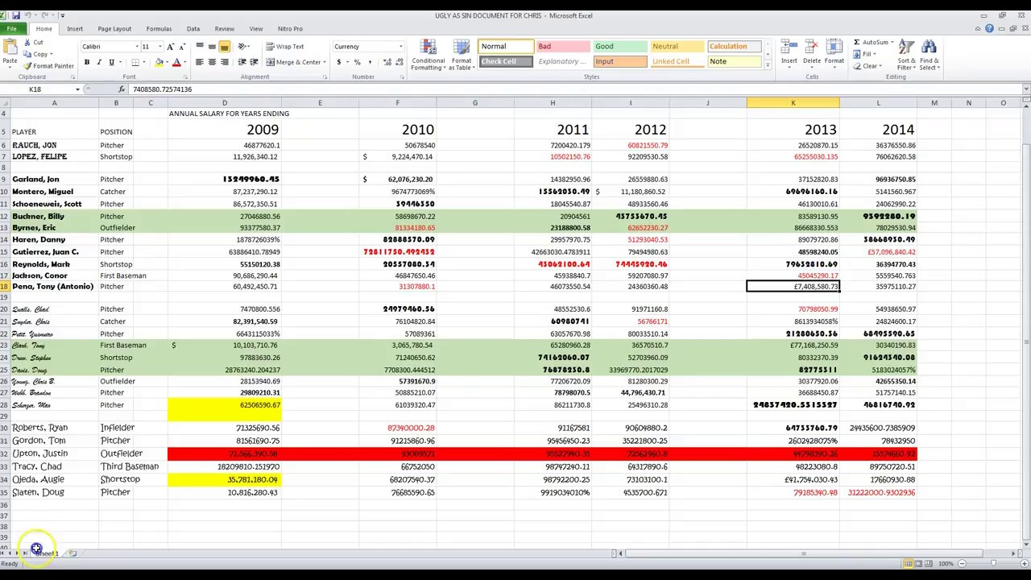
Introduction
Le problème des tableurs

Slide 4

Aide à la décision financière sur mesure

Slide 5
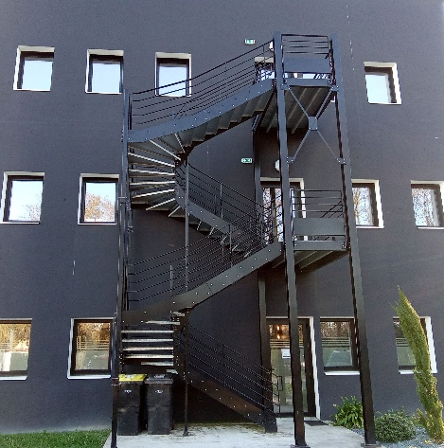
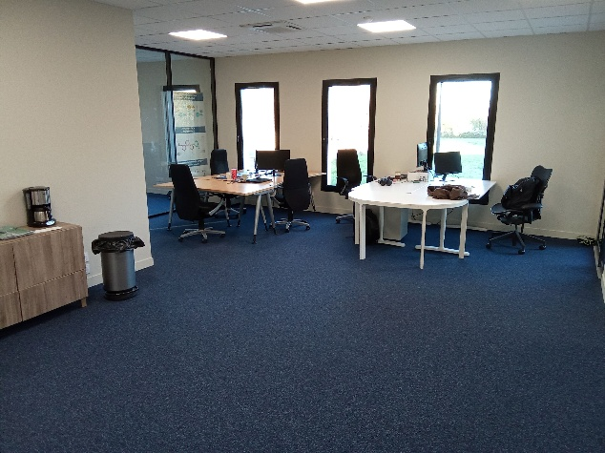
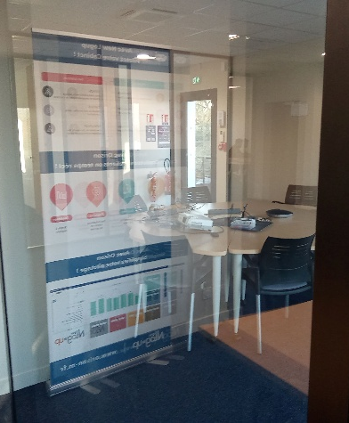
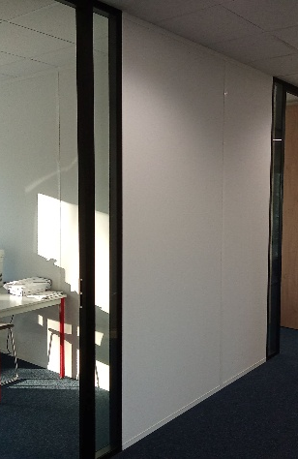
Son histoire
Créée en janvier 2014
Par Lionel YAVORSKI
À Bruz
12 employés

Slide 6
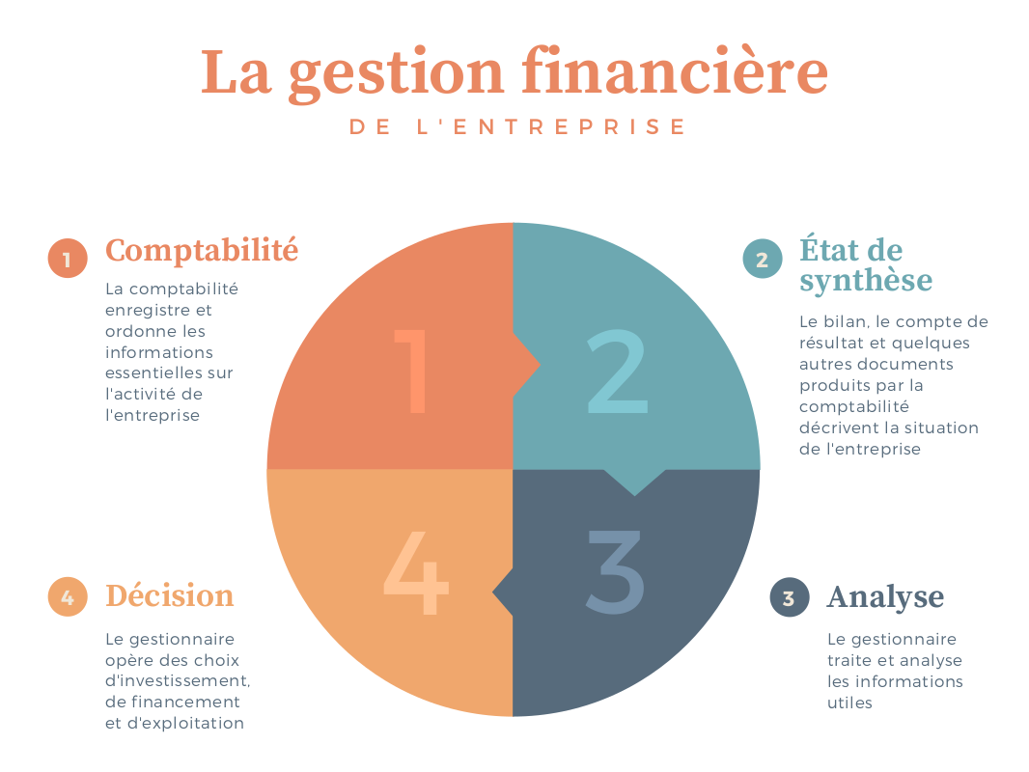

Secteur d’activité et clients

Slide 7
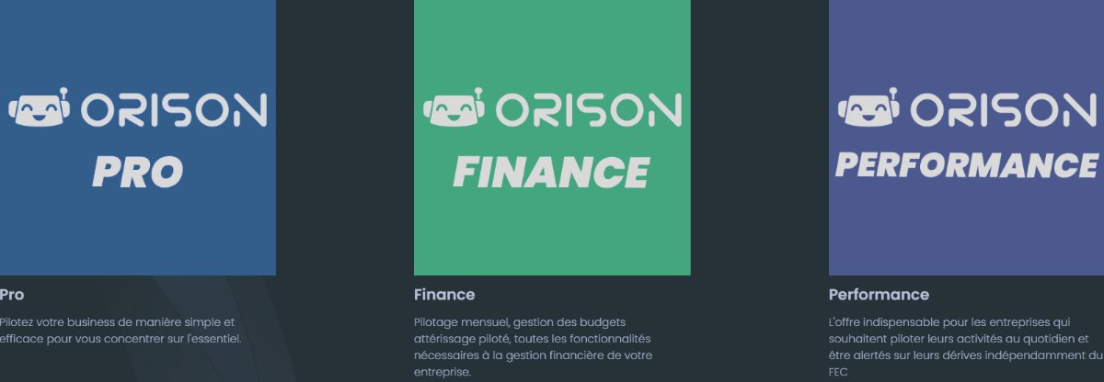
Solution et modèle économique

Slide 8








Environnement technique
Frontend
Backend
Bases de données

Slide 9
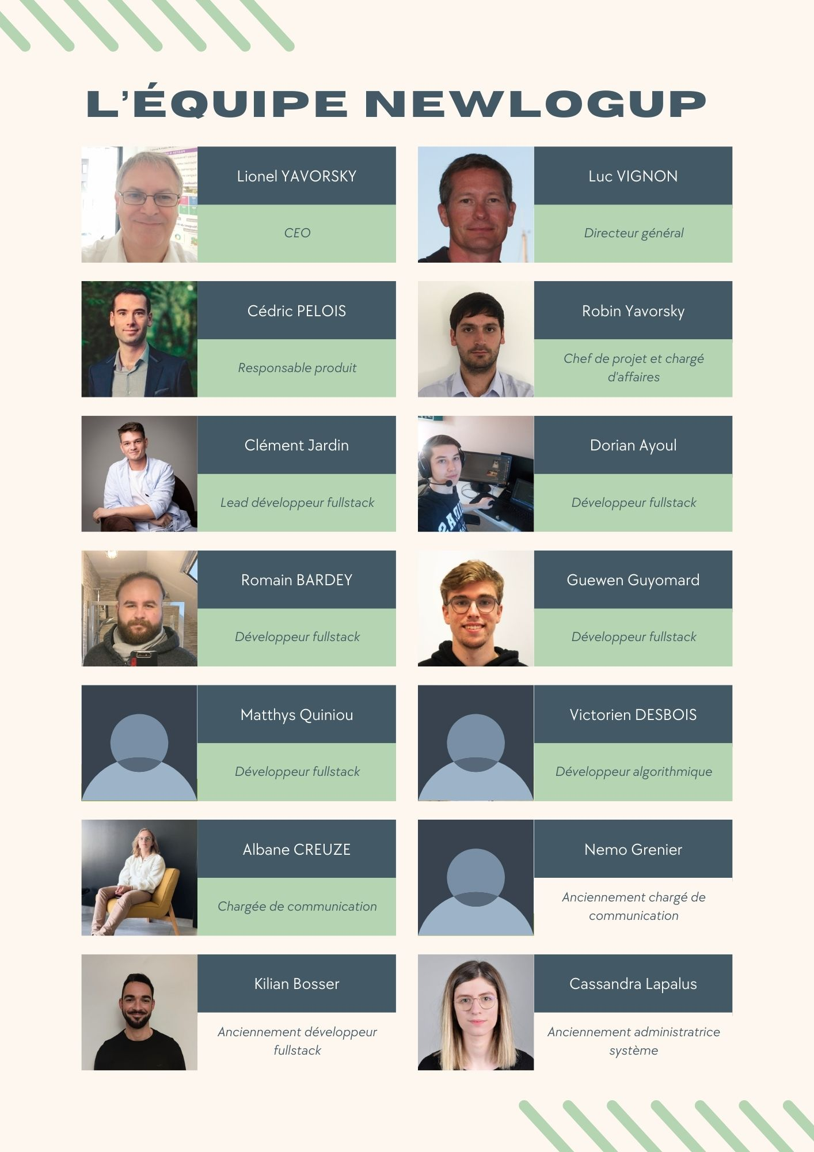


Organisation et équipe

Slide 10

Ma place dans son développement

Slide 11
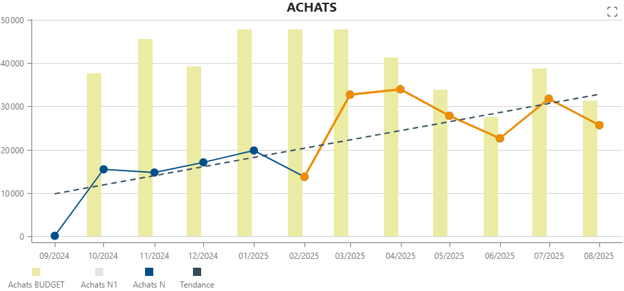
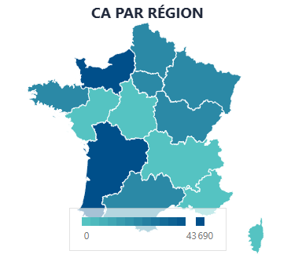
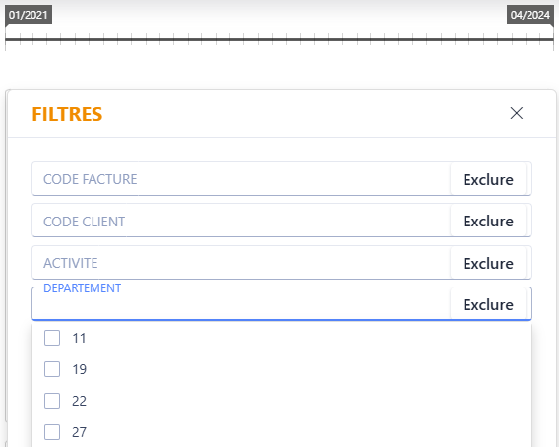
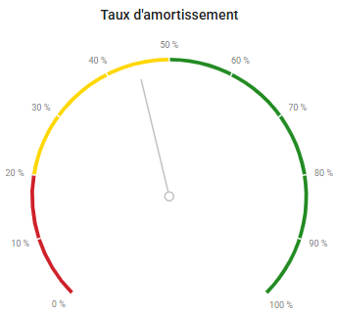
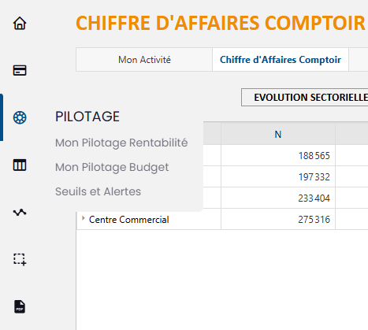
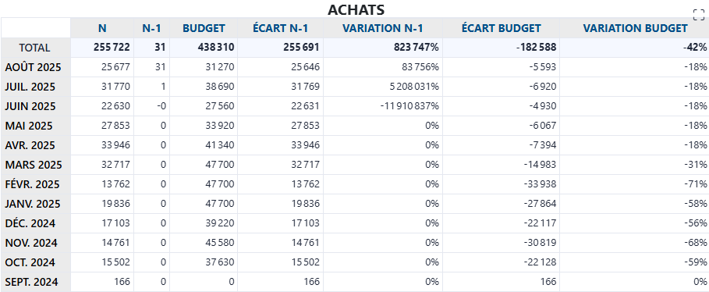
Les "composants"

Slide 12
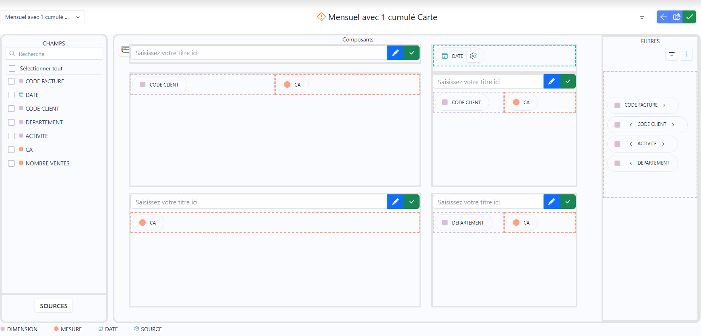
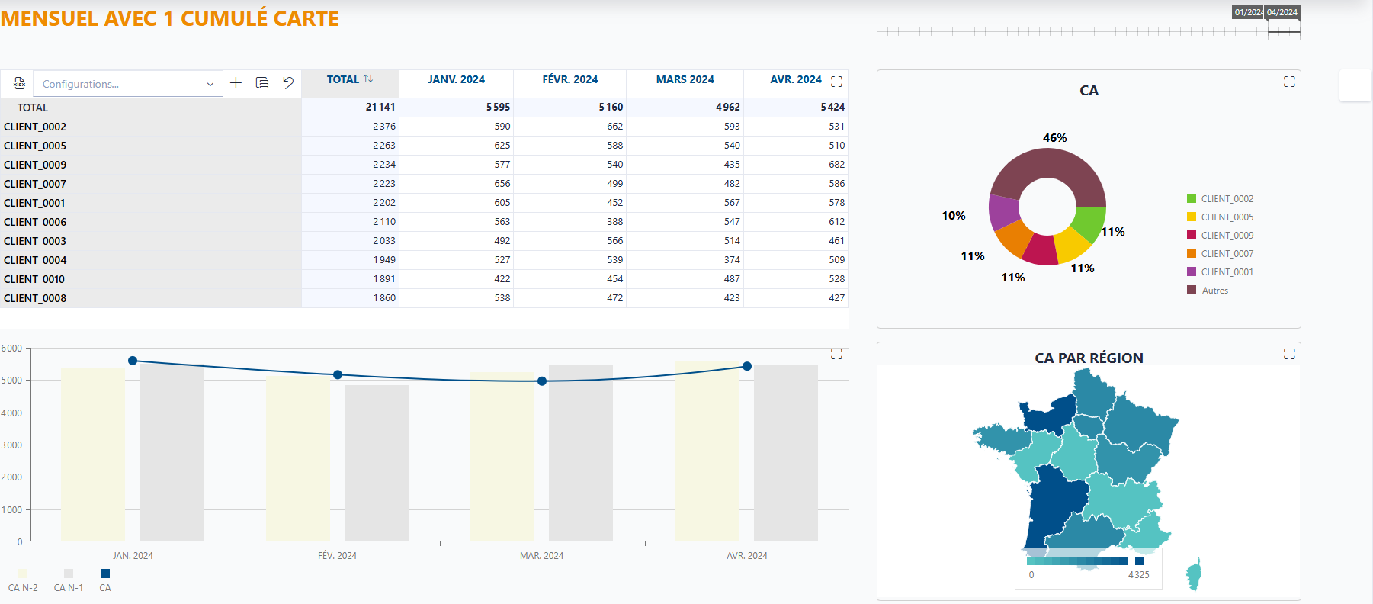
Les "templates"

Slide 13
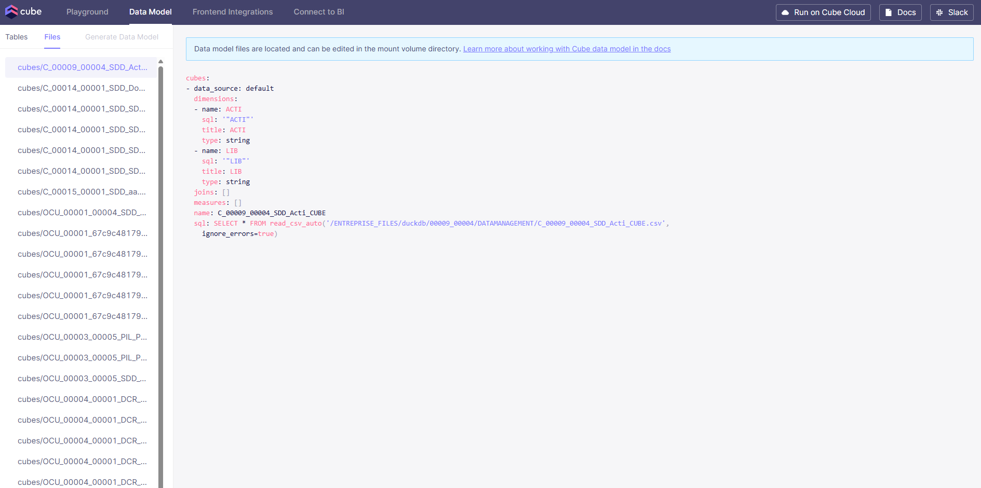
Leur intégration "Cube"

Slide 14
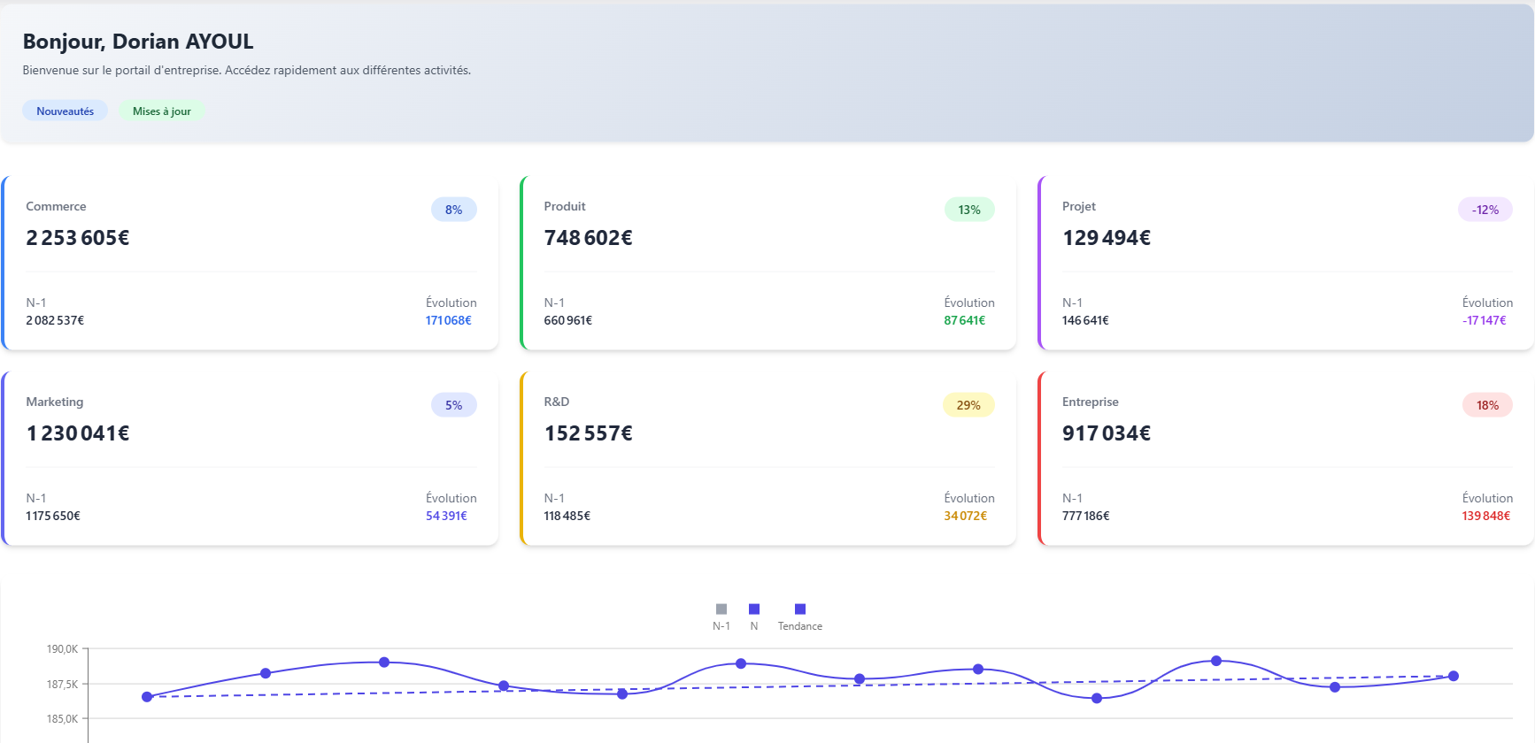
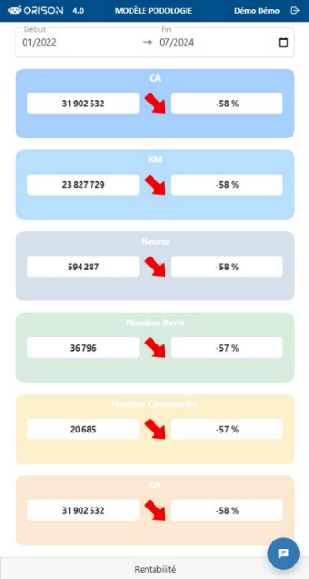

Mes autres missions

Slide 15

Conclusion
La solution d‘un pilotage financier sur mesure
Merci pour votre écoute Avez-vous des questions ?

